Slide 1
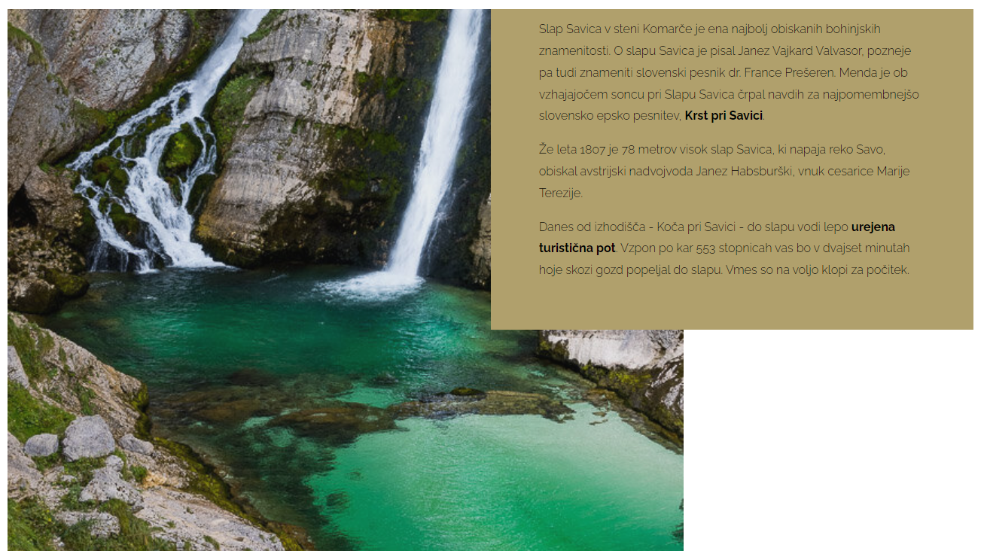
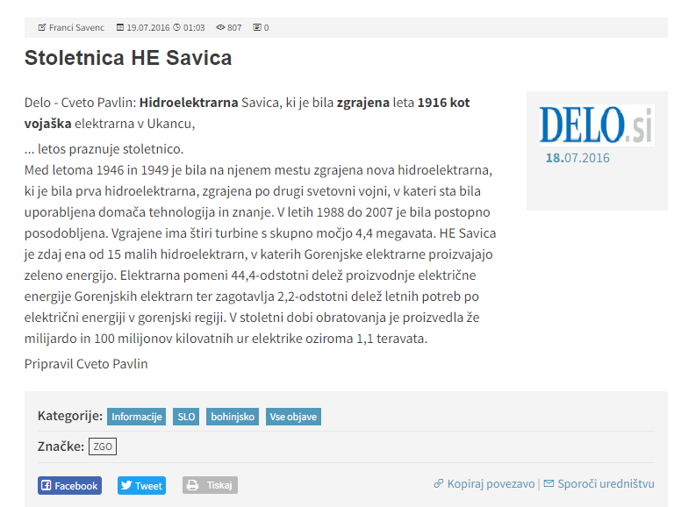
Pretvorba kinetične ali potencialne v električno energijo
Naloga Slap Savica

Slide 2
Pretvorba kinetične ali potencialne v električno energijo
Naloga Slap Savica:
Pri elektrarni pod slapom Savice se voda spusti za 275 m, skozi turbine pa
teče po 2 m³ vode na sekundo.
Izračunajmo največjo moč, ki jo voda lahko oddaja!
Kolikšen je izkoristek te elektrarne, če delajo generatorji z močjo 4,4 MW?

Slide 3
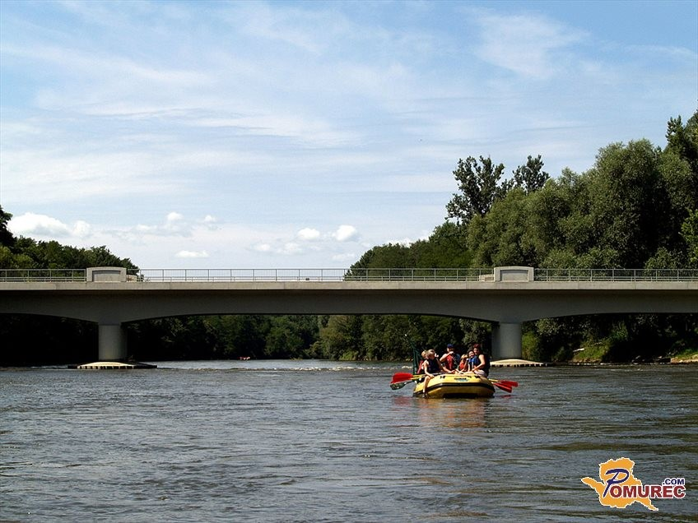
Pretvorba kinetične ali potencialne v električno energijo
Hipotetična pretočna elektrarna na Muri:
Hitrost reke Mure pri Radencih je 1,5 m/s in njen pretok 140 m³/s. Kolikšno
električno moč bi lahko proizvajala elektrarna z izkoristkom 80 %?

Slide 4
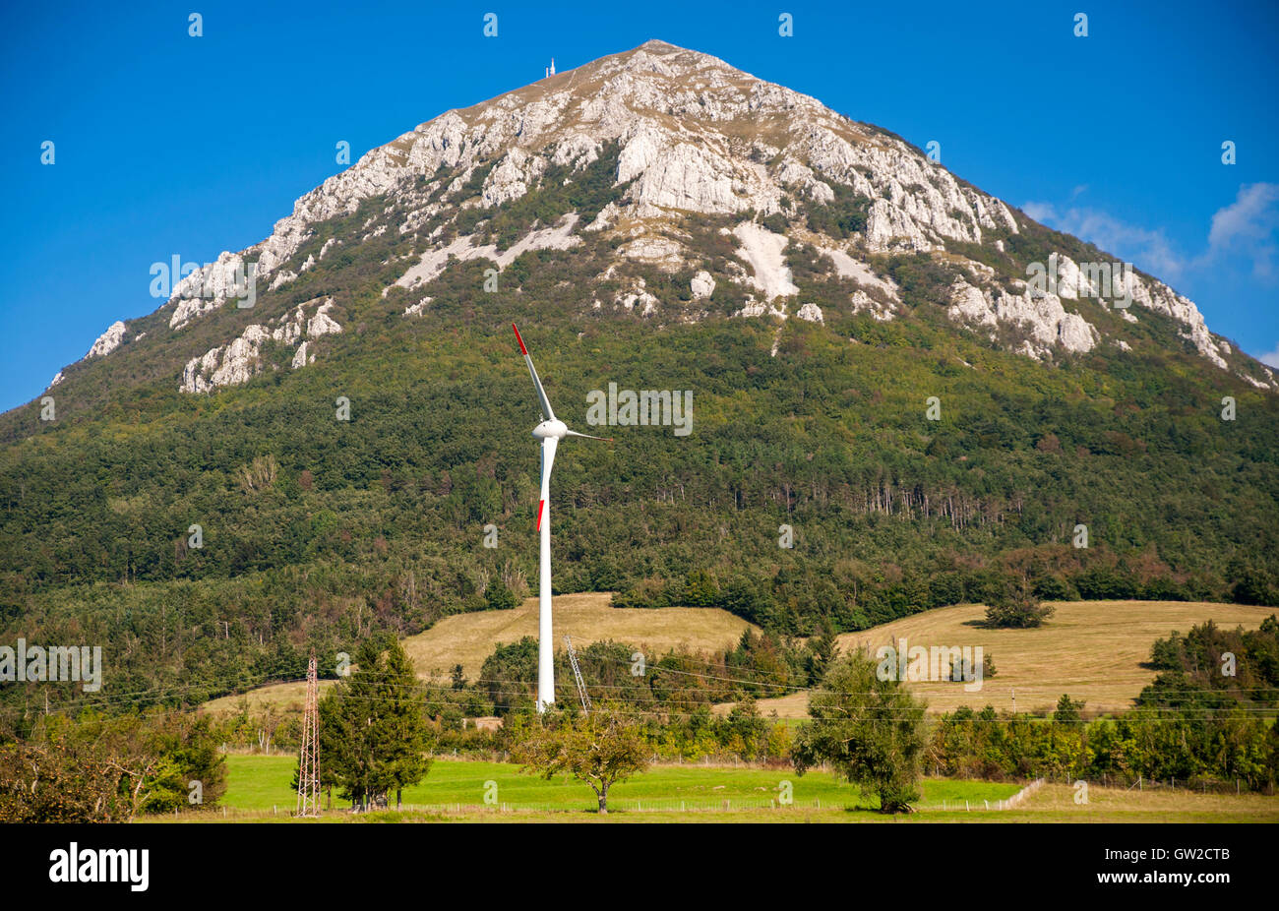
Pretvorba kinetične ali potencialne v električno energijo
Vetrna elektrarna
Električni generator na veter ima veternico s presekom 30 m².
Kolikšno električno moč daje generator pri hitrosti vetra 10 m/s,
če izkorišča 10% kinetične energije vetra?
Gostota zraka je 1,3 kg/m³.

Slide 5
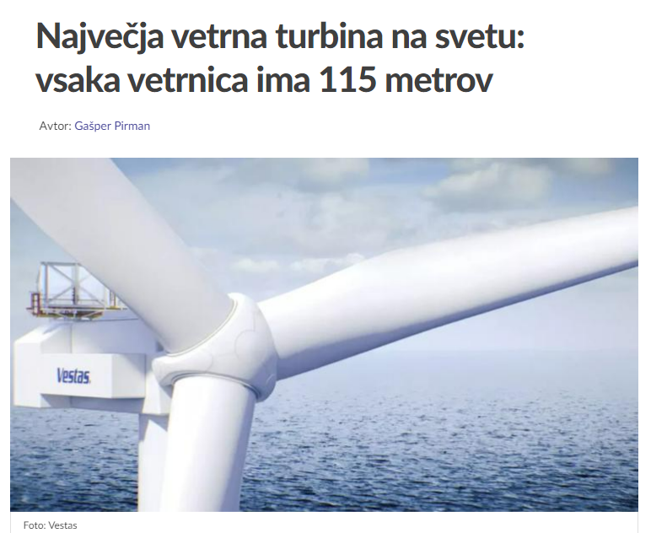
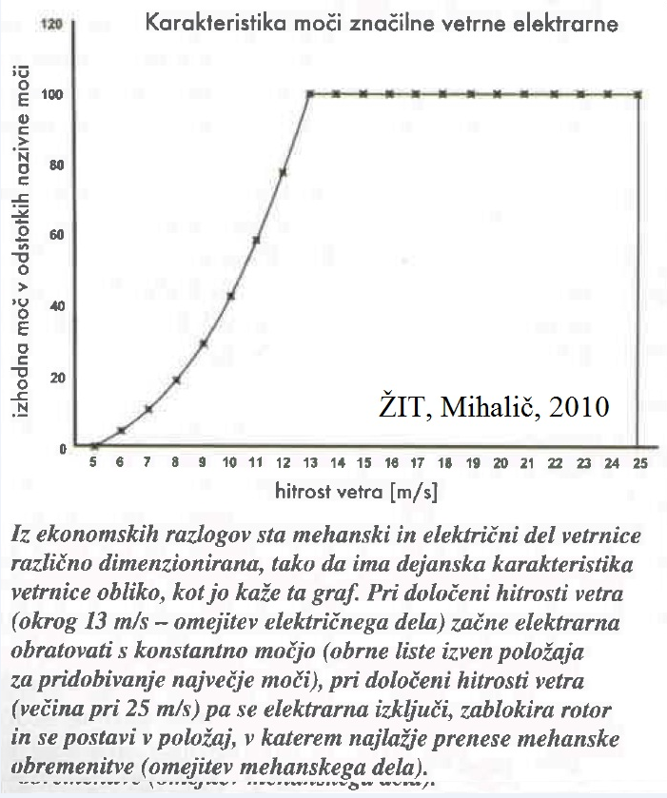
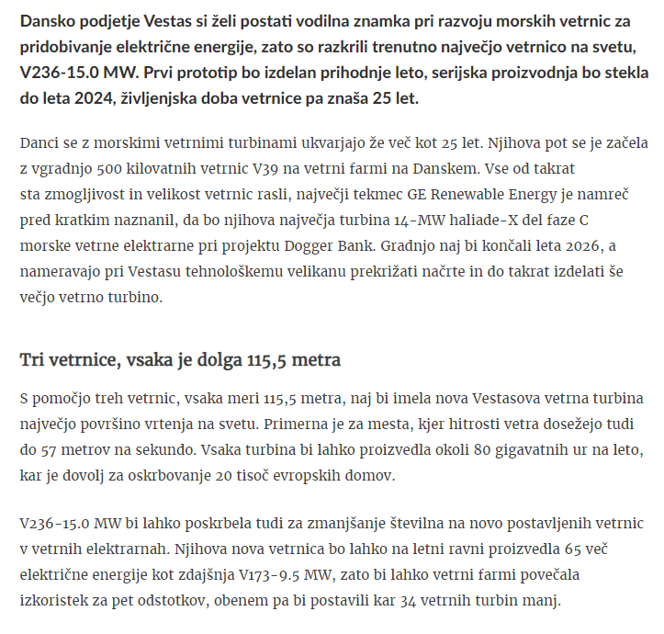
Vetrna elektrarna

Slide 6
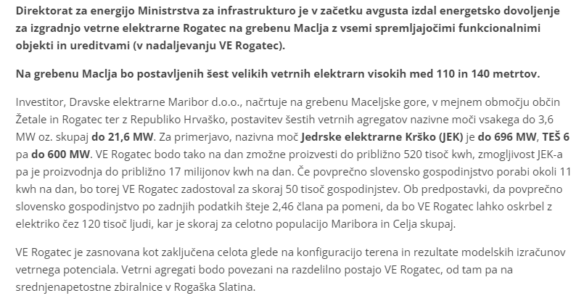
Vetrna elektrarna

Slide 7

Decembra 2025 je Občinski svet Občine Rogatec sprejel sklep, da nasprotuje umestitvi vetrnih elektrarn na območje občine in tudi predlogu državnega prostorskega načrta za projekt Vetrna elektrarna Rogatec.

